Slide 1













ỦY BAN NHÂN DÂN QUẬN LONG BIÊN
TRƯỜNG MẦM NON NGUYỆT QUẾ
HOẠT ĐỘNG PHÁT TRIỂN LĨNH VỰC NGÔN NGỮ
ĐỀ TÀI: TRUYỆN “GIỌT NƯỚC TÍ XÍU”
Năm học: 2024 - 2025

Slide 2





Ổn định tổ chức
Cô cùng trẻ hát và vận động bài hát: “Trời nắng trời mưa”

Slide 3
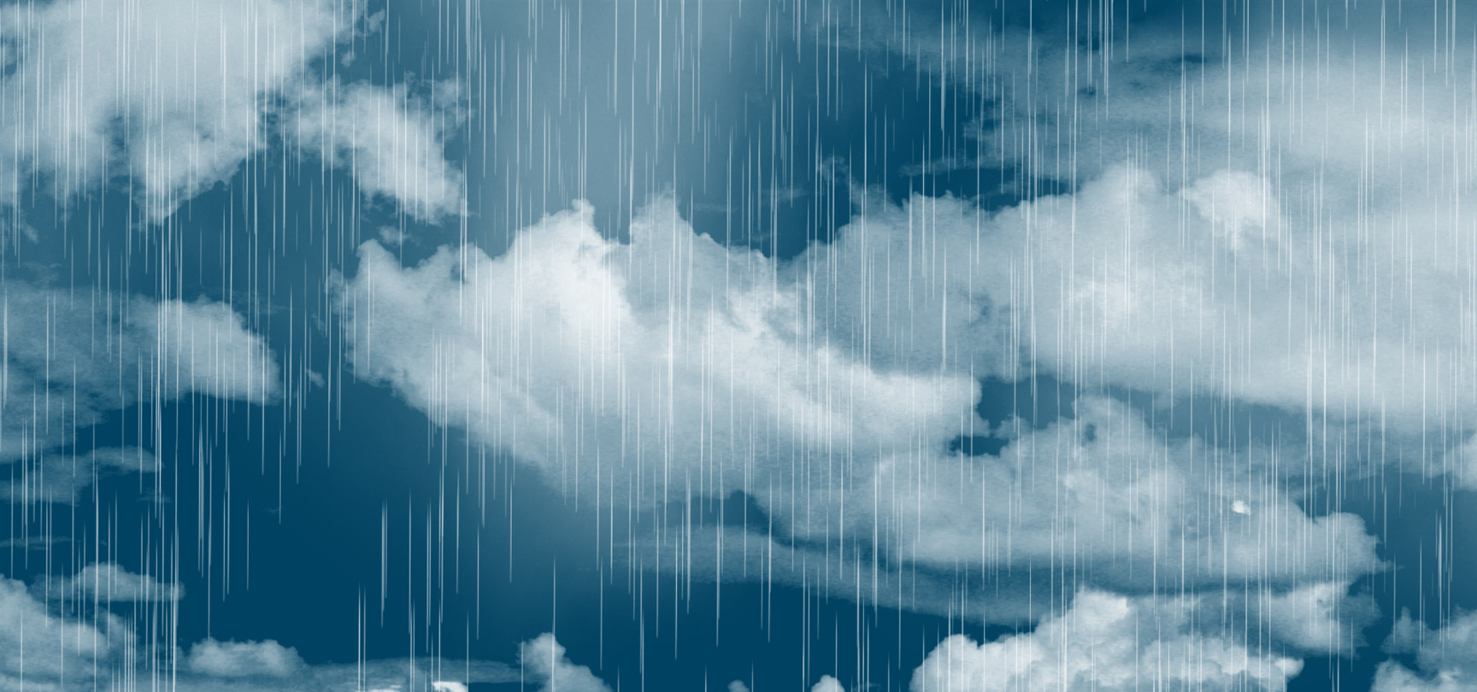
Trời mưa

Slide 4

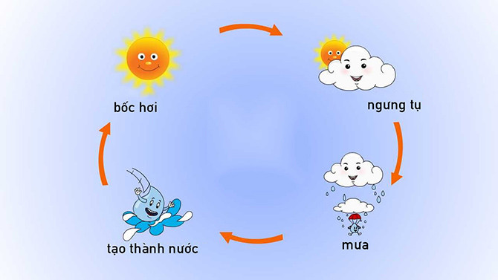
Quá trình tạo ra mưa

Slide 5



Truyện
“ Giọt nước tí xíu”

Slide 6

Đàm thoại

Slide 7
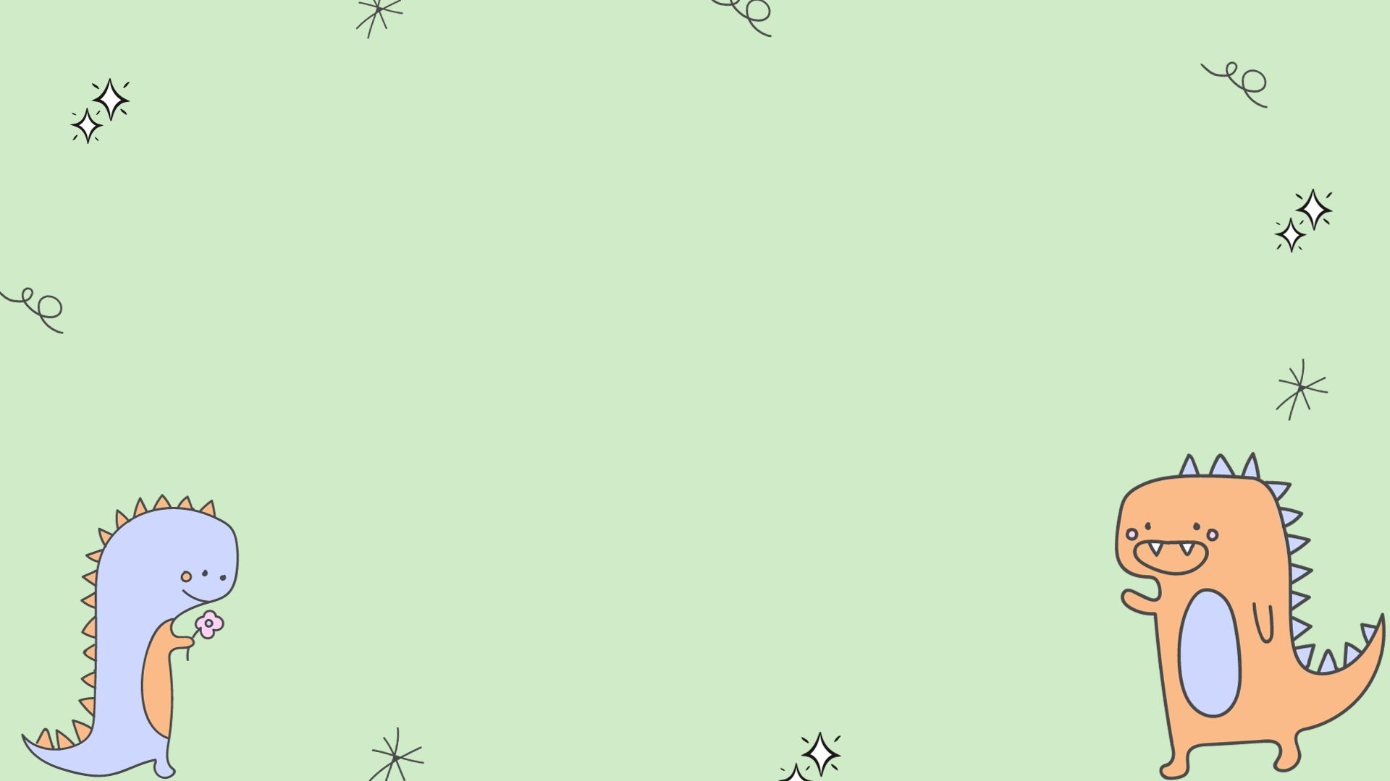
Trong chuyện có những nhân vật nào?

Slide 8


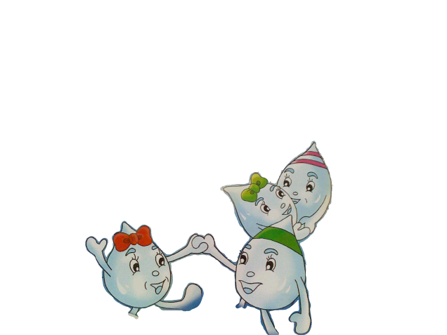
Notes:
8

Slide 9
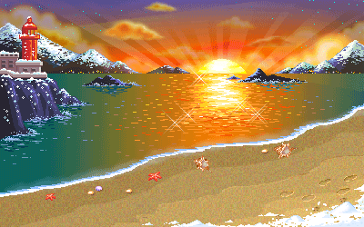
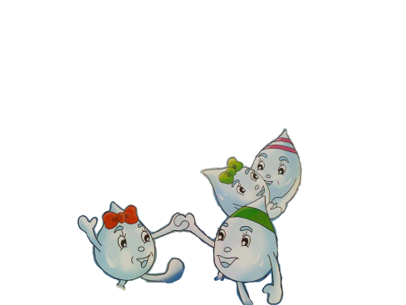
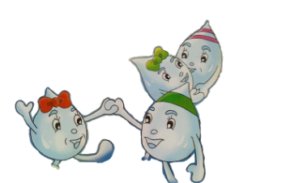
Một buổi sáng biển lặng, Tí Xíu cùng các bạn đuổi theo các lớp sóng nhấp nhô. Ông Mặt Trời thả ánh sáng rực rỡ xuống mặt biển. Bọn Tí Xíu reo vui trong sóng nhẹ và ánh nắng chan hoà.
Notes:
9

Slide 10

Ai đã rủ Tí Xíu đi chơi ?

Slide 11
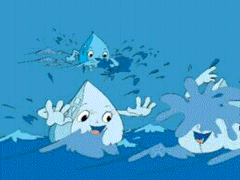
Chợt có tiếng ông Mặt Trời cất lên. -Tí Xíu ơi ! Cháu có đi với ông không ?
Tí Xíu ngẩng nhìn. Chú đáp giọng rất khẽ, chỉ có ông Mặt Trời là nghe thấy. - Đi đâu ạ ?

Slide 12

Ông mặt trời đã nói gì với Tí Xíu?

Slide 13
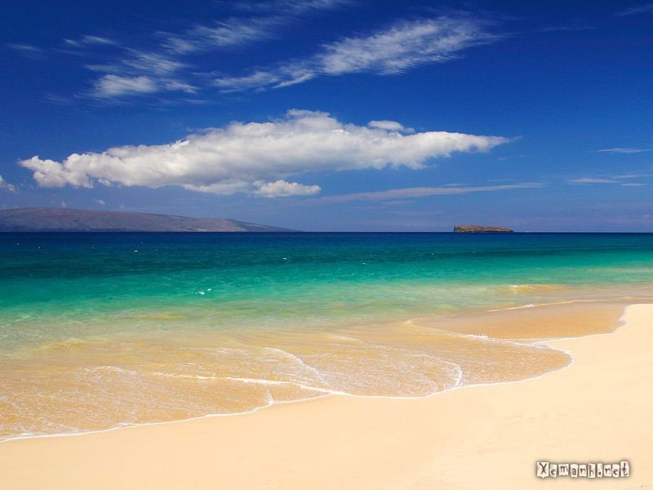
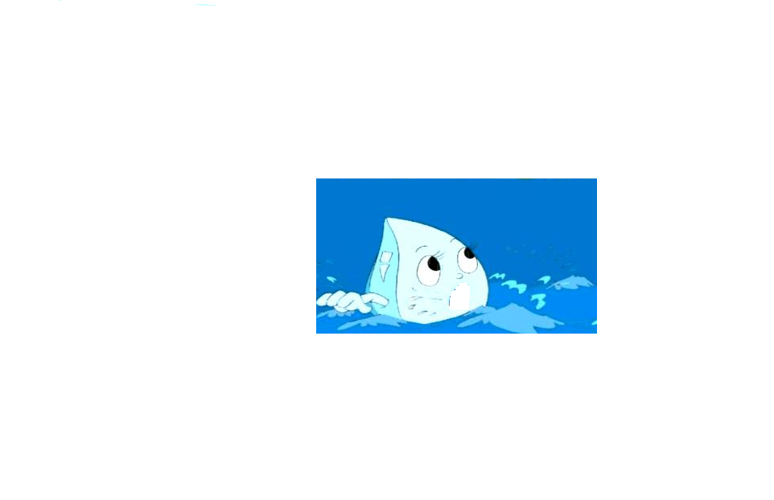

Ông Mặt Trời cười bảo : “ Đi đến đất liền, ở đó rất cần nước”. Tí Xíu vui lắm, nhưng sực nhớ mình là giọt nước nên không thể bay được, Tí Xíu lại hỏi : -Cháu nặng lắm làm sao bay lên được.

Slide 14

Con hãy click vào “Bắt đầu” để tham gia trả lời câu hỏi nhé!

Slide 15
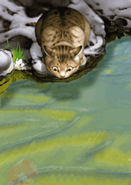

- Cháu đừng lo - ông Mặt Trời nói ồm ồm - ông sẽ làm cho cháu biến thành hơi. Nói xong ông Mặt Trời vén mây, chiếu thật nhiều ánh sáng xuống biển, Tí Xíu rùng mình và biến thành hơi. Chú chỉ kịp nói với biển cả : - Chào mẹ, con đi ! Mẹ chờ con trở về

Slide 16




Tí Xíu từ từ bay lên... Tí Xíu nhập bọn với các bạn. Lúc đầu chúng bay là là xuống biển rồi chúng hợp thành một đám mây mỏng rời mặt biển bay vào đất liền.

Slide 17

Tí Xíu và các bạn đã đi đến những đâu ?

Slide 18

Cuối cùng Tí Xíu đã gặp điều gì
và có gặp lại được mẹ không ?

Slide 19

Bài học: Chúng ta phải biết tiết kiệm nước và bảo vệ nguồn nước

Slide 20
Cô cho trẻ nghe câu chuyện qua video

Slide 21


